Slide 1
CHÀO MỪNG CÁC EM ĐẾN VỚI TIẾT HỌC

Slide 2
VẺ ĐẸP QUANH EM
BÀI 5
TIẾT 3
TẬP VIẾT: CHỮ HOA S

Slide 3
YÊU CẦU CẦN ĐẠT
1. Viết đúng chữ S cỡ vừa và cỡ nhỏ.
2. Viết đúng câu ứng dụng:
Suối chảy róc rách qua khe núi.
3. Rèn cho mình tính kiên trì và cẩn thận khi viết.

Slide 4
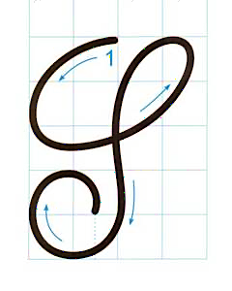
Viết chữ hoa S
4 ô li
Quan sát và nêu chiều cao, độ rộng của chữ hoa S?
Chữ hoa S gồm mấy nét?
5 ô li
Chữ hoa S có nét nào giống với chữ cái viết hoa đã học?

Slide 5
Nêu nhận xét chữ hoa S cỡ vừa và cỡ nhỏ?

Slide 6
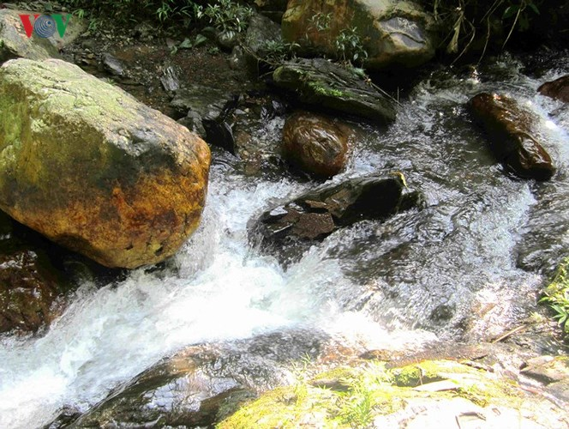
Suối chảy ǟóc ǟách q ua khe đá.

Slide 7
Suối chảy ǟóc ǟách q ua khe đá.
a. Chữ cái nào được viết hoa?
b. Hãy nêu độ cao của các con chữ có trong câu ứng dụng?
c. Cách đặt dấu thanh ở các chữ như thế nào?
d. Khoảng cách giữa các chữ ghi tiếng như thế nào?

Slide 8
S
S
Suối
Suối chảy róc rách qua khe đá.

Slide 9
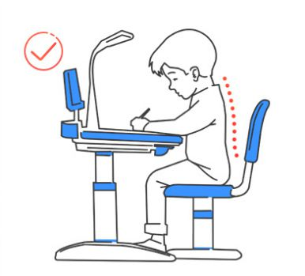
Suối chảy ǟóc ǟách q ua khe đá.

Slide 10
Luyện viết vở

Slide 11
Củng cố, dặn dò
Notes:
Bài giảng thiết kế bởi: Hương Thảo - tranthao121006@gmail.com

